Slide 1
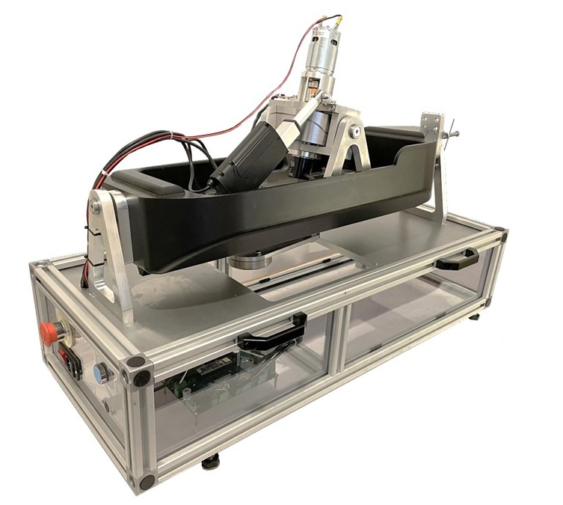
Support didactisée : Stabilisateur gyroscopique de bateau
Séquence : Comment utiliser les lois de la mécanique pour modéliser et prévoir la relation entre un mouvement d’entrée et un mouvement de sortie dans un mécanisme plan ou spatial simple ?
BTS : Conception de produit industriel 1ère année
Jolan THIERRY
Candidat n° : 2284568

Slide 2
Généralité
Système didactisé inspiré d’un stabilisateur industriel ;
Permet de :
Simuler le roulis d’un bateau ;
Mettre en rotation un volant d’inertie ;
Orienté le volant d’inertie.
Accompagner du soft MyVis ;
Jumeau numérique disponible dans le soft.

Slide 3
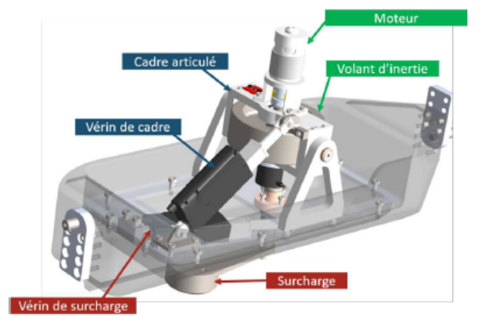
Matériel
Volant d’inertie ⬄ Moteur (MCC) + codeur (4k tr/min), asservi en vitesse ;
Roulis simulé par une masselotte articulée par un vérin (modification du centre de gravité) (codeur intégré) ;
Orientation du volant d’inertie par vérin (codeur intégré) ;

Slide 4
Sécurité
Système entièrement cartérisé ;
AU ;
Roulis capé à 10 deg numériquement ;
Elément anti-impact (contact avec capot).

Slide 5
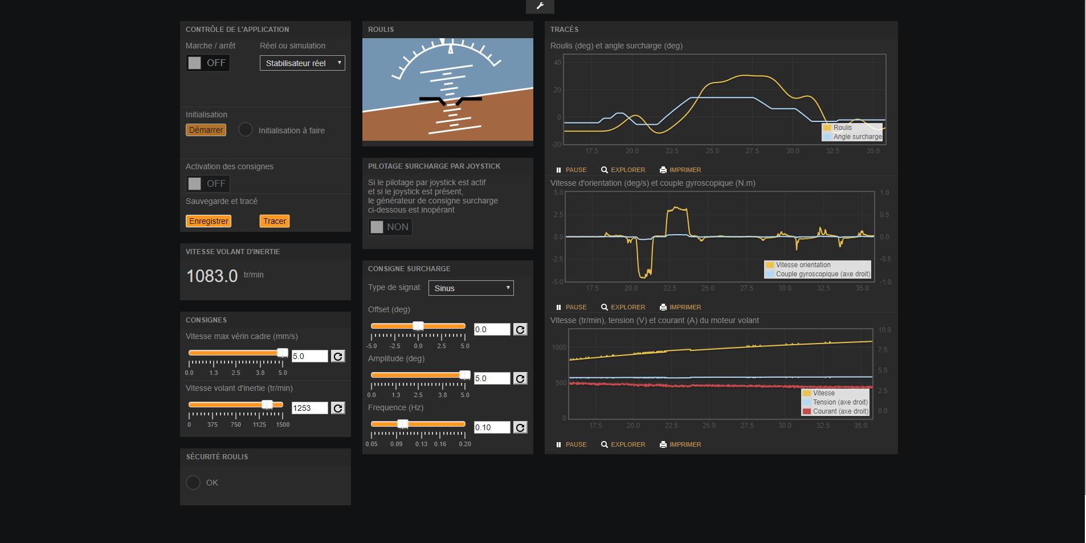
Logiciel : Myvis

Slide 6
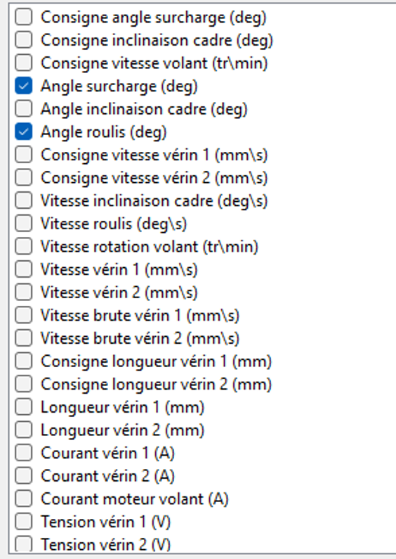
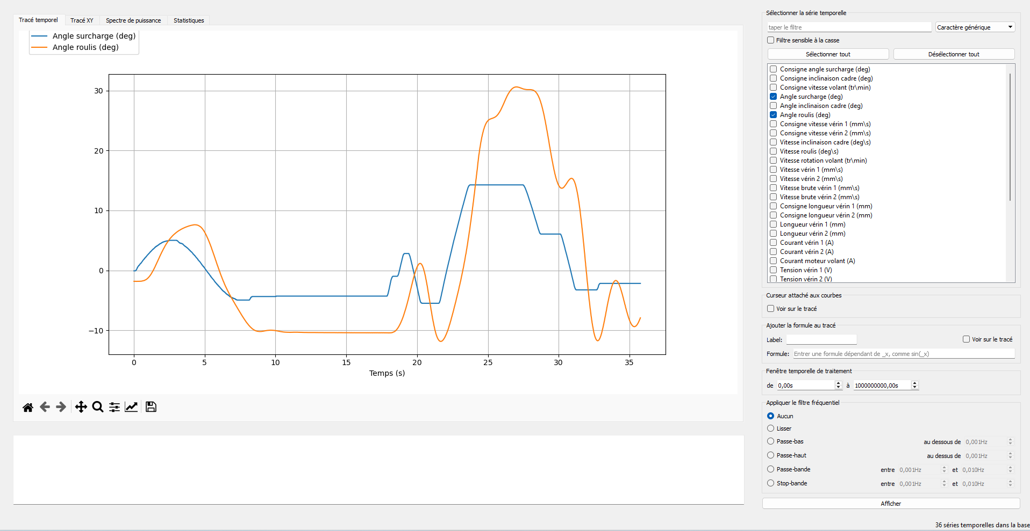
Logiciel : Myvis

Slide 7
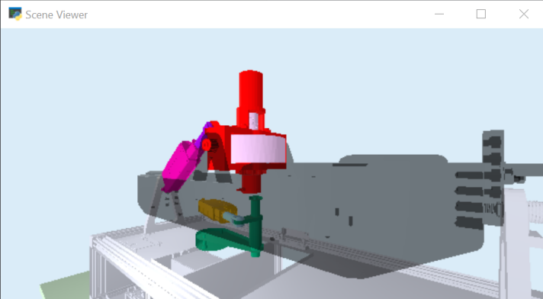
Logiciel : Myvis

Slide 8
Potentialité didactique
Cinématique ; (CPI, CPGE, …)
Asservissement moteur (MCC) ; (SIN, CPGE, …)
Manipulation et expérimentation ; (STI2D)
Modeleur volumique ; (CPI, CRSA, …)

Slide 9
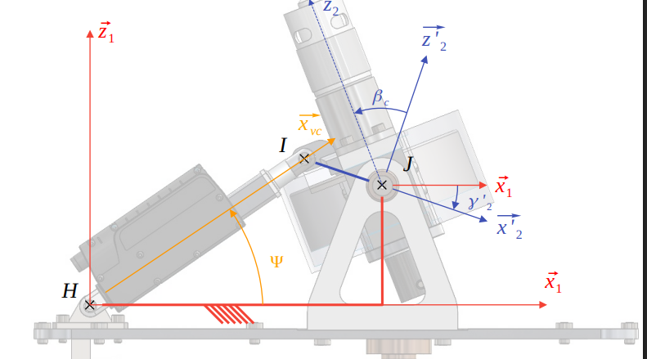
Travaux pratique : modélisation plane

Slide 10
Travaux pratique : modélisation des liaisons

Slide 11
Travaux pratique : graphe de liasons
Structure
Pivot (J, y1)
Pivot (H, y1)
Cadre
Corps de vérin
Tige de vérin
Glissière (H, xvc)
Pivot (I, y1)

Slide 12
Travaux pratique : loi entrée/sortie
l
Entrée : l (course vérin) ;
Sortie : ɣ’2 ;

Slide 13
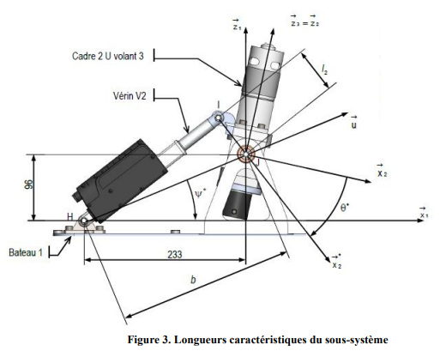
Travaux pratique
L : entrée ;
ɣ’2 : sortie
Loi entrée – sortie :

Slide 14
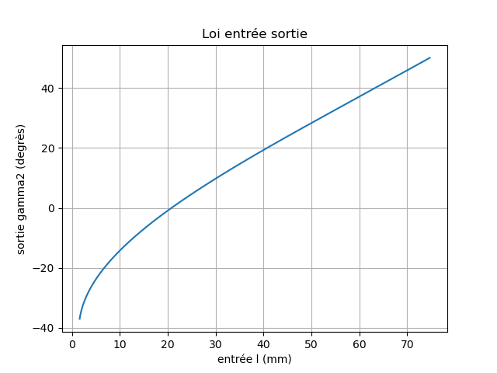
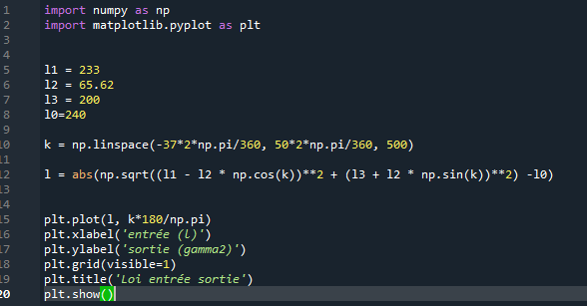
Travaux pratique : code

Slide 15
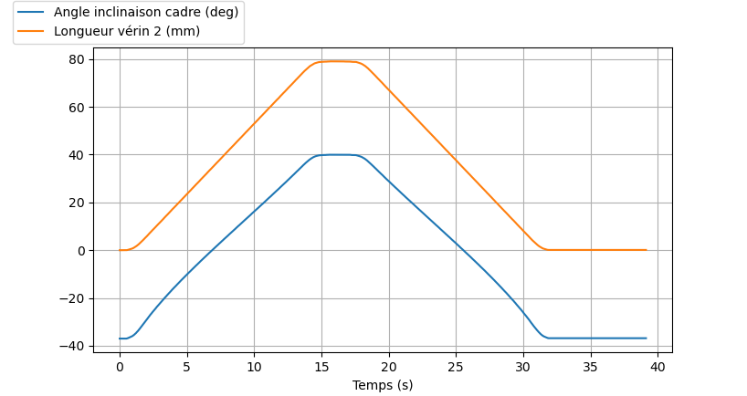
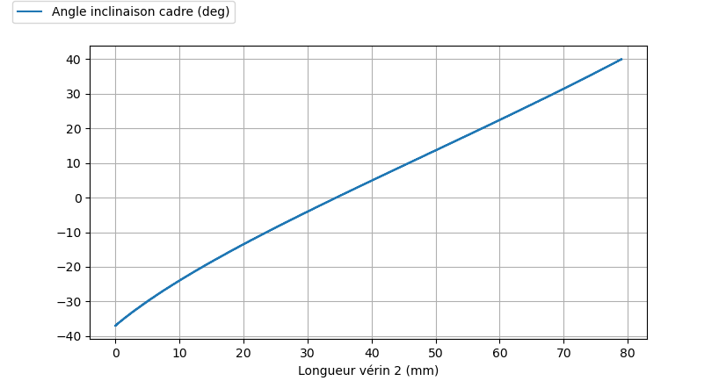
Travaux pratique : approche expérimentale

Slide 16
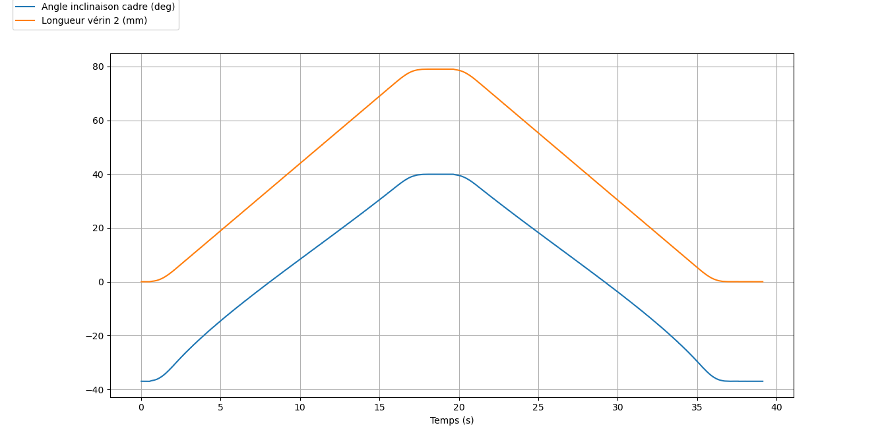
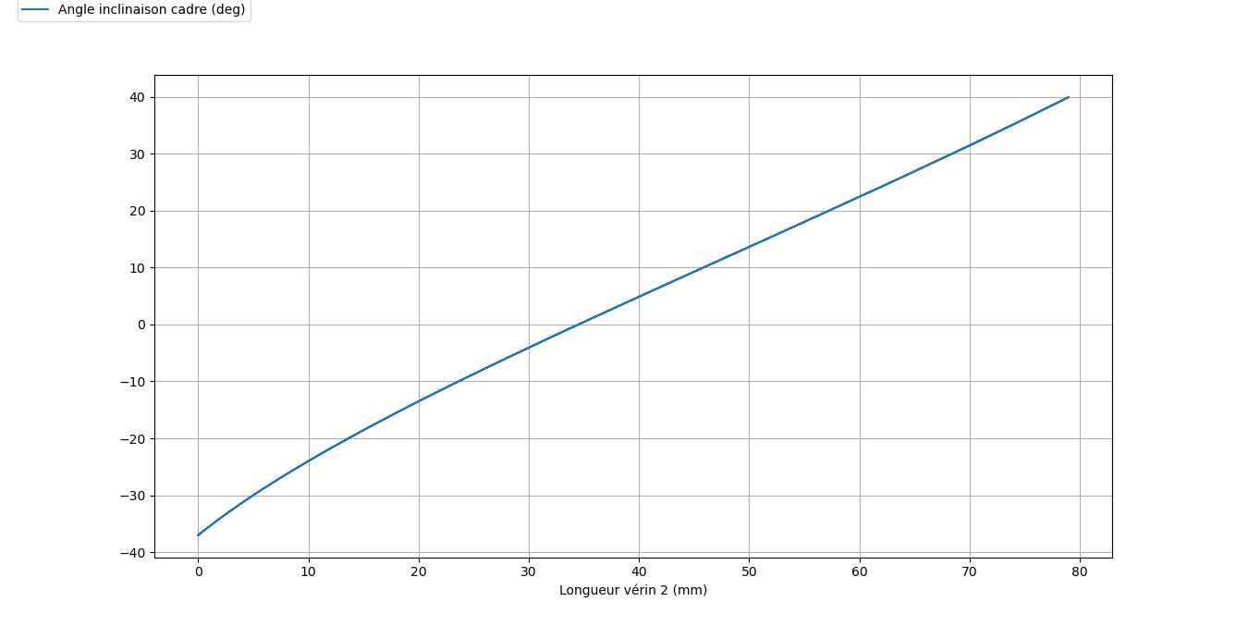
Travaux pratique : approche simulée

Slide 17
Travaux pratique : SW
Modèle volumique défaillant mais obtention possible d’une loi entrée sortie via méca 3D

Slide 18
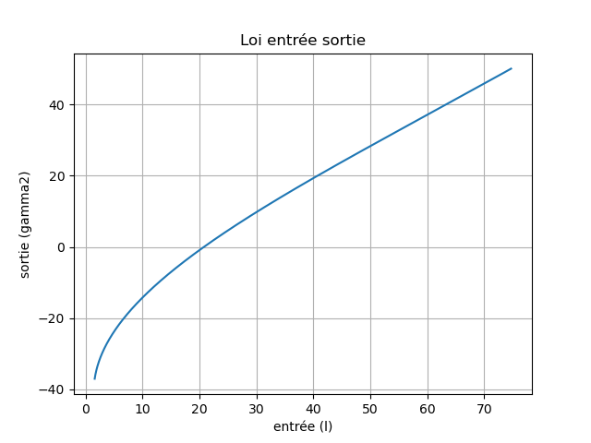
Travaux pratique : Bilan
Les différentes approches présentes des résultats très similaire.
Jumeau numérique correctement fait.
Différences mineures, effets non prient en compte en simulation (hypothèse simplificatrice justifiées)
Etude de l’écart via excel par exemple => interpolation

Slide 19
Organisation d’une séquence de formation
Comment utiliser les lois de la mécanique pour modéliser et prévoir la relation entre un mouvement d’entrée et un mouvement de sortie dans un mécanisme plan ou spatial simple ?
BTS Conception de Produits Industriels (CPI)

Slide 20
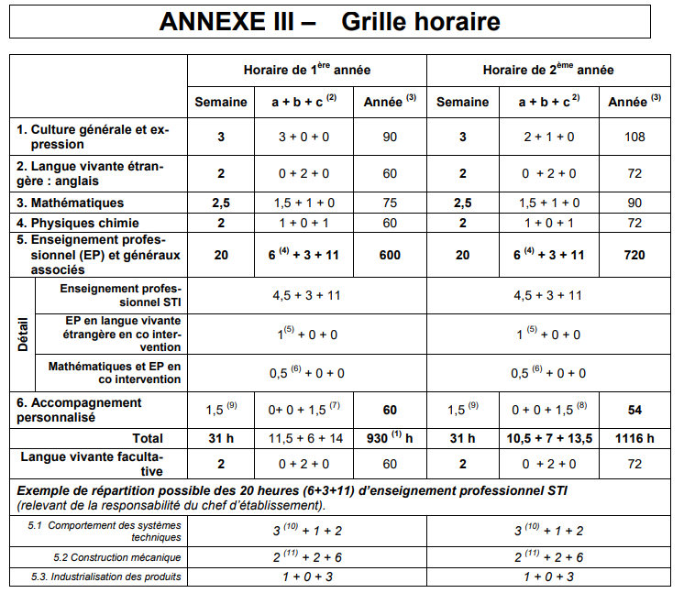
Modalité
BTS Conception de Produits Industriels (CPI) ;
De 12 à 20 étudiants par classe.
18,5 h d’EP/semaine en BTS1 et en BTS2 ;
1h/semaine ANNUALISE en co-intervention anglais ;
0,5h/semaine ANNUALISE en co-intervention mathématiques
a : cours en division entière, b : travaux dirigés ou pratiques de laboratoire, c : travaux pratiques d’atelier ou projet.

Slide 21
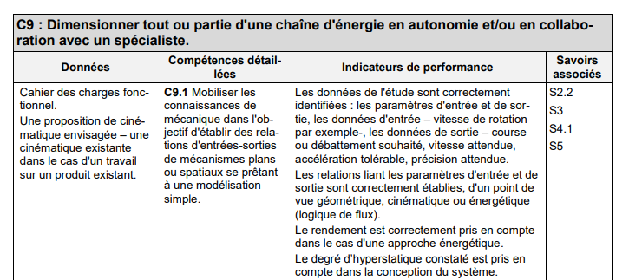
Objectifs : compétences :
Trouver une loi entrée sortie en :
utilisant une fermeture géométrique ;
utilisant un modeleur volumique ;
utilisant d’autres type de manipulations
Prédire le mouvement de sortie via un schéma cinématique.

Slide 22
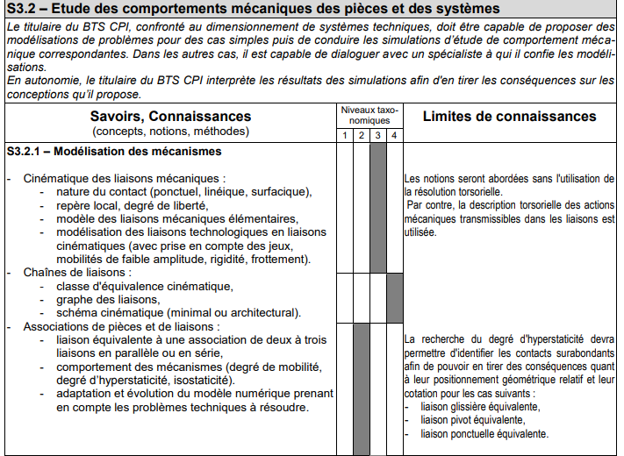
Objectifs : savoirs associés
Liaisons mécaniques ;
DDL ;
Représentations des liaisons ;
Schéma cinématique ;
Graphe de liaisons.

Slide 23
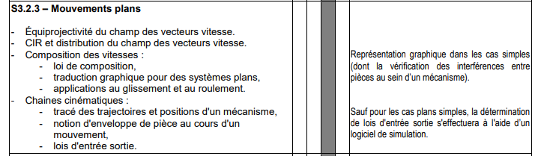
Objectifs : savoirs associés

Slide 24
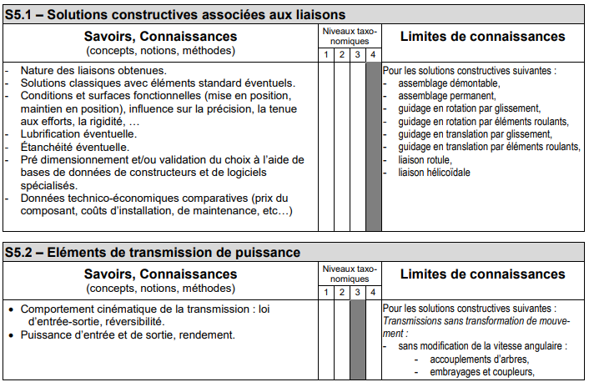
Prérequis de la séquence
Technologie des liaisons mécaniques (identification) ;
Transmission de puissance ;

Slide 25
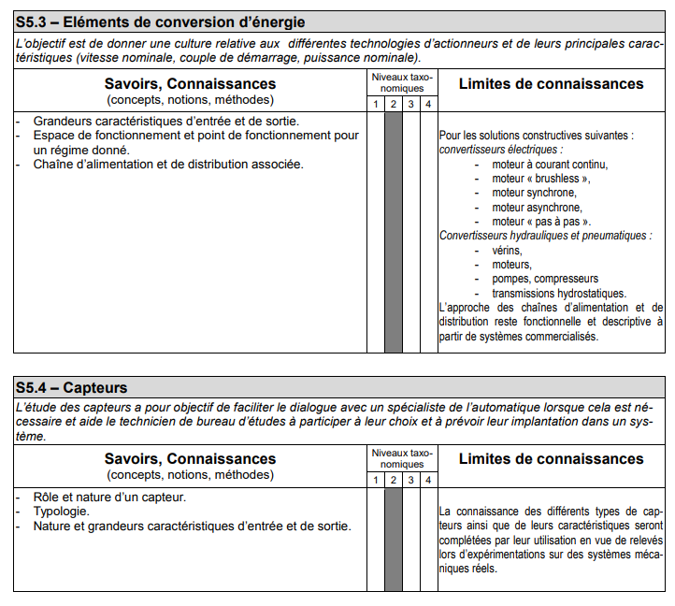
Prérequis de la séquence
Moteur/Vérin ;
Capteurs notamment codeur.

Slide 26
Progression annuelle : les piliers du BTS CPI
Analyse et modélisation mécanique ;
Conception (dont CAO) ;
Fabrication/ industrialisation.

Slide 27
Progression annuelle : partie analyse et modélisation mécanique
Septembre : découverte système et analyse fonctionnelle ;
Octobre : liaison mécaniques et schémas cinématique ;
Novembre : Cinématique, notion de rendement, décrire/comprendre ;
Décembre : Cinématique loi entrée sortie, fermeture géométrique, représenter/modéliser ;
Janvier-Avril : Dynamique, études complètes de mécanismes.
Mai-Juin : Stage (si BTS en initial).

Slide 28
Architecture de la séquence : modalités
18,5 h d’enseignement professionnel ;
16 h allouées à cette séquence (~ 2 semaines) ;
8 h de cours/TD ;
8 h d’activités pratiques.

Slide 29
Architecture de la séquence
4h
4h
4h
4h
Cours 1
SCE stabilisateur gyroscopique
Cours 2
SCE Solidworks (méca 3D)
« Introduction »
« Approfondissement »
« Réinvestissement »
Evaluation

Slide 30
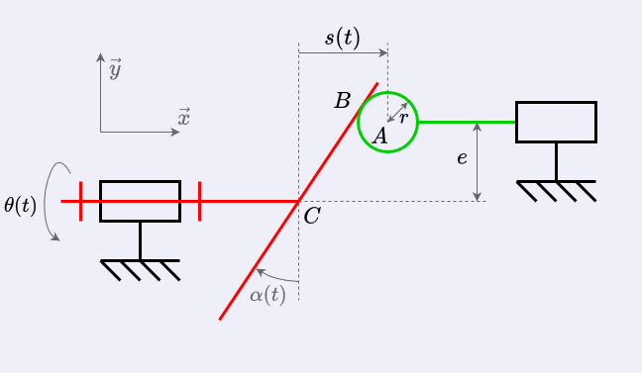
Architecture de la séquence
Cours 1
Rappel sur la cinématique ;
Emergence de la notion d’entrée/sortie dans un mécanisme ;
Méthode pour lier le paramètre d’entrée et le paramètre de sortie sur des schéma cinématique simple (fermeture géométrique) ;
Rappel mathématique (trigo et projection) => Co-intervention STI/Maths
2h
TD guidé :
Faire le schéma cinématique du mécanisme ;
Identifier les paramètres ;
Fermeture géométrique ;
Projection et résolution.
2h
Schéma cinématique d’une pompe

Slide 31
Architecture de la séquence
SCE stabilisateur gyroscopique 4h
Objectif : obtenir une loi entrée sortie à l’aide de mesure par groupe de 2 étudiants.
Démonstration système par l’enseignant ;
Analyse du mécanisme : schéma cinématique puis discussion/correction avec l’enseignant;
Travail sur jumeaux numérique : prise en main logiciel via une notice.
Identifier les différents actionneurs : Quelles sont leur fonction ? Identifier les différents mécanismes sur la maquette ;
Avec le joystick et l’outil de tracer, réaliser une acquisition relative au vérin d’orientation du volant d’inertie ;
Tracer la loi entrée sortie.
Pour le vérin relatif à la surcharge, réaliser une acquisition et tracer la loi entrée/sortie.

Slide 32
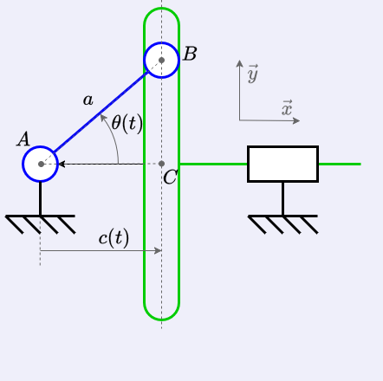
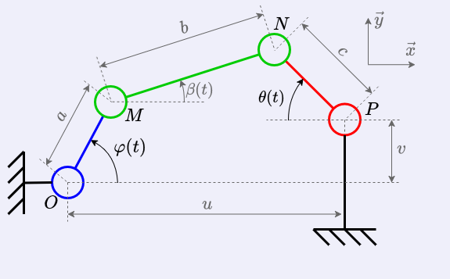
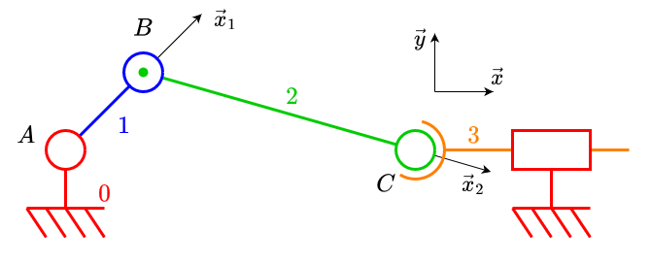
Architecture de la séquence
Cours 2
TD stabilisateur gyroscopique : trouver la loi entrée/sortie ;
L’enseignant trace cette loi et montre qu’elle est similaire à celle obtenue par les étudiants
Application/TD : trouver la loi entrée sortie et la tracer (Geogebra) si PC disponible, sur différents exemples ;
Dernière demi-heure de ce bloc : contrôle sur table ramassé par l’enseignant.

Slide 33
Architecture de la séquence
SCE mécanisme sur SolidWorks Meca 3D
Objectif : obtenir une loi entrée sortie à l’aide d’un modeleur volumique
L’enseignant, sur un exemple simple, présente les manipulations que devront faire les étudiants sur méca 3D afin de simuler un mouvement et obtenir une loi entrée sortie sur un mécanisme.
Sur 1 h, les étudiants suivent des fiches méthodes/tutoriel et prennent en main la manipulation.
Les 2 dernières heures seront consacrées à :
Assemblage d’un mécanisme sous SolidWorks ; Objectif : Choisir les bonnes liaisons/compréhension du mécanisme;
Piloter l’entrée / Observer la sortie ;
Relever des positions (5 à 10) ;
Proposer une loi entrée / sortie.

Slide 34
Architecture de la séquence
SCE mécanisme sur SolidWorks Meca 3D
Objectif : obtenir une loi entrée sortie à l’aide d’un modeleur volumique
Barème :
Assemblage cohérent ;
Identification entrée / sortie (compréhension mécanisme) ;
Relevé de donnée ;
Liaisons correctes ;
Analyse.
Rendu numérique + fiche à compléter.

Slide 35
Bilan :
Savoirs mobilisés :
S3.2.1: modélisations des mécanismes : chaînes de liaisons et cinématique des liaisons mécanique ;
S3.2.3 : Mouvement plan.
Compétence travaillée :
C9.1 : Mobiliser les connaissances de mécanique dans l’objectif d’établir des relations d’entrées-sorties de mécanismes plans ou spatiaux se prêtant à une modélisation simple
C3 : Formuler et transmettre des informations, communiquer
C4 : S’impliquer dans un groupe projet et argumenter des choix techniques

Slide 36
FIN

